Slide 1
មេរៀនរំឭកទី៤៣ ផ្ញើជើង ឆ្ត ឆ្គ ឆ្ព
ភាសាខ្មែរ ថ្នាក់ទី២

Slide 2
រំឭក
ឆ្នុក
ច្រឡំ
ឆ្លើយឆ្លង
ជើងឆ្វេង
ឆ្កែឆ្កួត

Slide 3
ជើងព្យញ្ជនៈ
្ដ
្គ
្ព

Slide 4
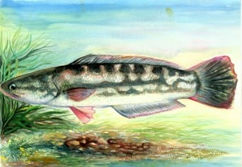
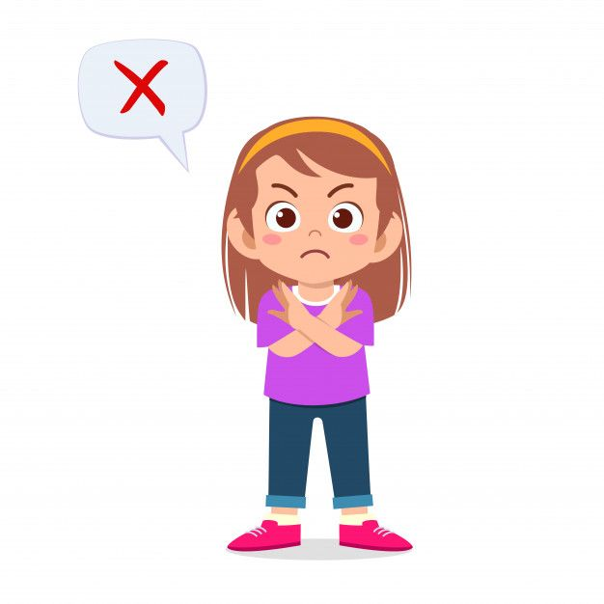
ឆ្គ
ឆ្ព
ឆ្ត

Slide 5
ព្យញ្ជនៈផ្ញើជើង
ឆ្ដ
ឆ្គ
ឆ្ព

Slide 6
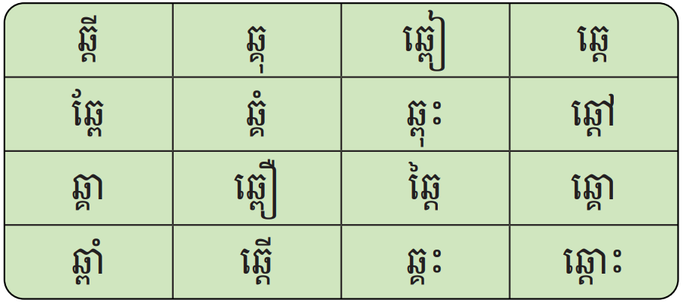
ការអានព្យាង្គ

Slide 7
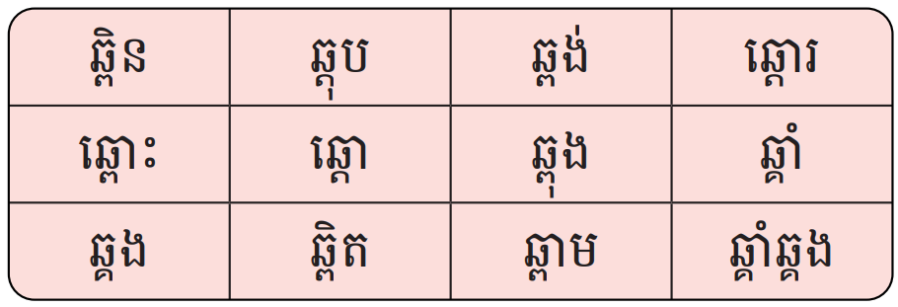
ការអានពាក្យ

Slide 8
ឆ្ពុង
ឆ្គាំឆ្គង
សុភានិយាយមិនដែលឆ្គាំឆ្គង។
សុភា/និយាយ/មិន/ដែល/ឆ្គាំឆ្គង។

Slide 9
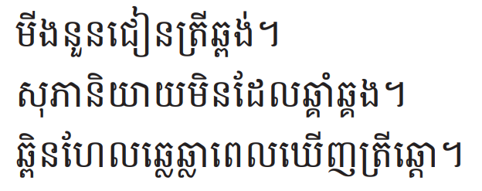
ការអានល្បះ

Slide 10
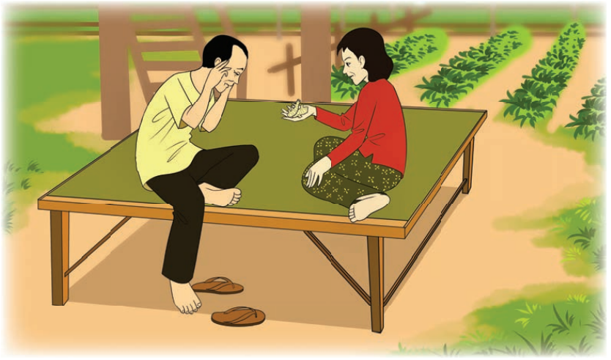
ការអានអត្ថបទខ្លី

Slide 12
ការសរសេរ
ឆ្គាំឆ្គង
ឆ្ពោះ
ឆ្ពុង
ឆ្តោ
ឆ្គង
និយាយឆ្គាំឆ្គង

Slide 13
សូមអរគុណ !!

